Slide 1


ESPIRITUALIDADE
Guia para o presbitério
Unidade 6

Slide 2

O que nos vem à mente quando falamos em espiritualidade?

Slide 3

Receio de assumir uma tarefa
Por que eu?

Slide 4

Resistência
Moisés
Isaías
Jeremias

Slide 5

Incapacidade
reconhecida
Capacitação
recebida
Não encontramos a capacidade em nós mesmos.
Ela vem de fora e precisa nos ser dada, presenteada.

Slide 6

O que nos “abastece” a cada dia?

Slide 7

Exemplos de pessoas capacitadas por Deus
Saul
1 Samuel 10.6
Paulo
Atos 9.1-7

Slide 8

A espiritualidade do presbítero e da presbítera
Espiritualidade é viver no Espírito
e sob a orientação do Espírito Santo (Gálatas 5.16).
Viver no Espírito e sob a orientação do Espírito Santo
abrange todas as áreas de nossa vida.

Slide 9

Notes:
Imagem: http://www.sxc.hu/photo/1228942

Slide 10

Espiritualidade pessoal e familiar
“Que a palavra de Cristo habite
ricamente em vocês. Instruam e aconselhem-se mutuamente em toda a sabedoria, louvando a Deus com salmos, hinos e cânticos espirituais,
com gratidão no coração.”
Colossenses 3.16

Slide 11

Espiritualidade em prática
Meditação diária

Slide 12

Espiritualidade em prática
Oração

Slide 13
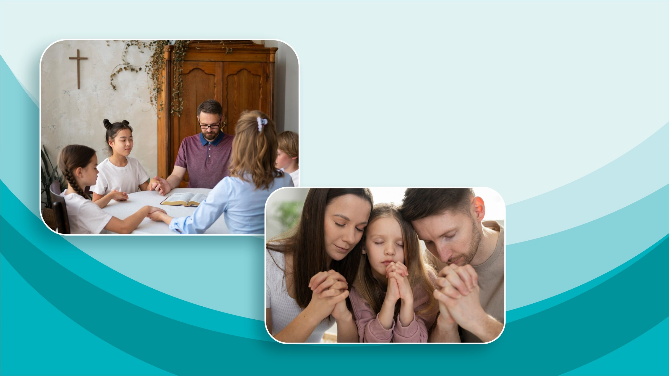
Espiritualidade em prática
Meditação familiar
Notes:
Imagem: http://www.ieclb48baixa.com.br/estudo_biblico.html

Slide 14

Espiritualidade em prática
Vida comunitária

Slide 15
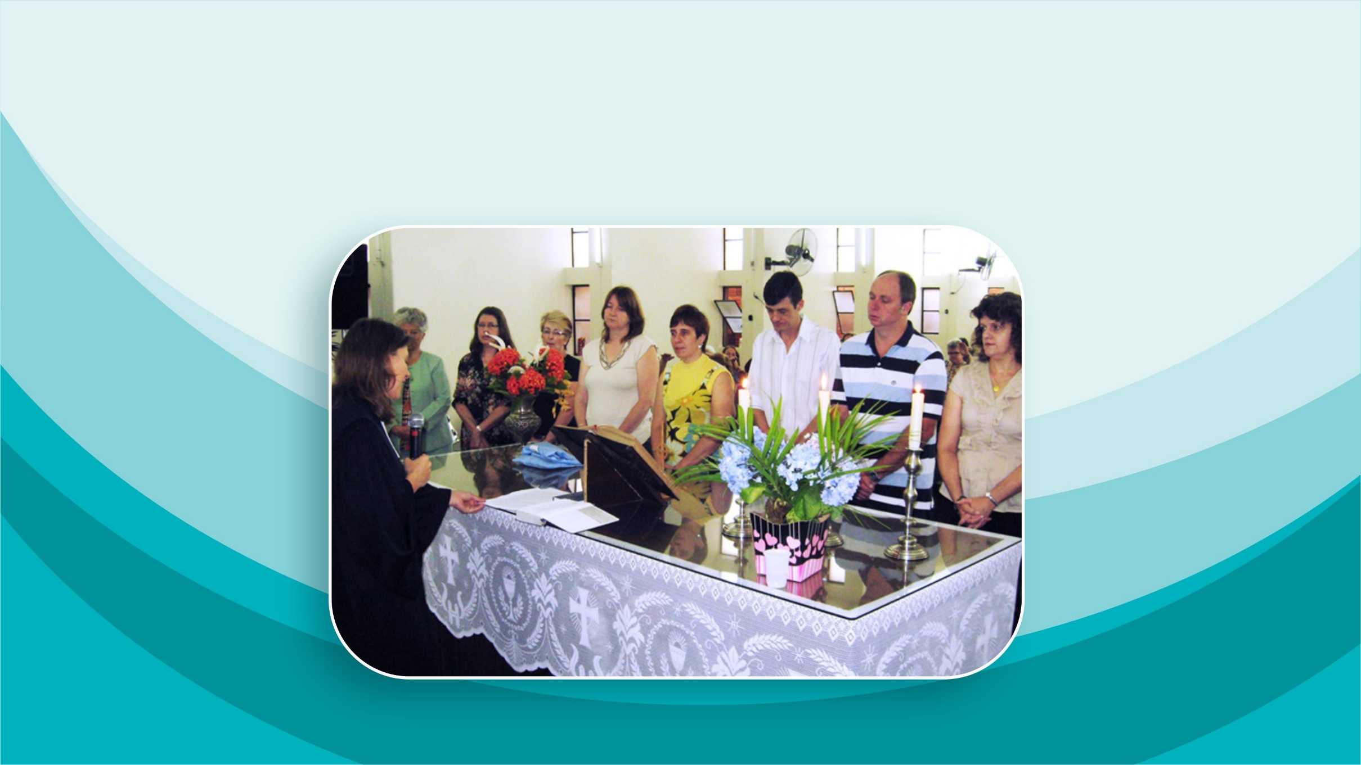
Espiritualidade no presbitério
O culto de instalação é motivação
para vivência diária da espiritualidade.
Notes:
Imagem: http://ieclbflorestaimperial.blogspot.com/2010/12/instalacao-do-presbiterio-e-conselho-da.html

Slide 16
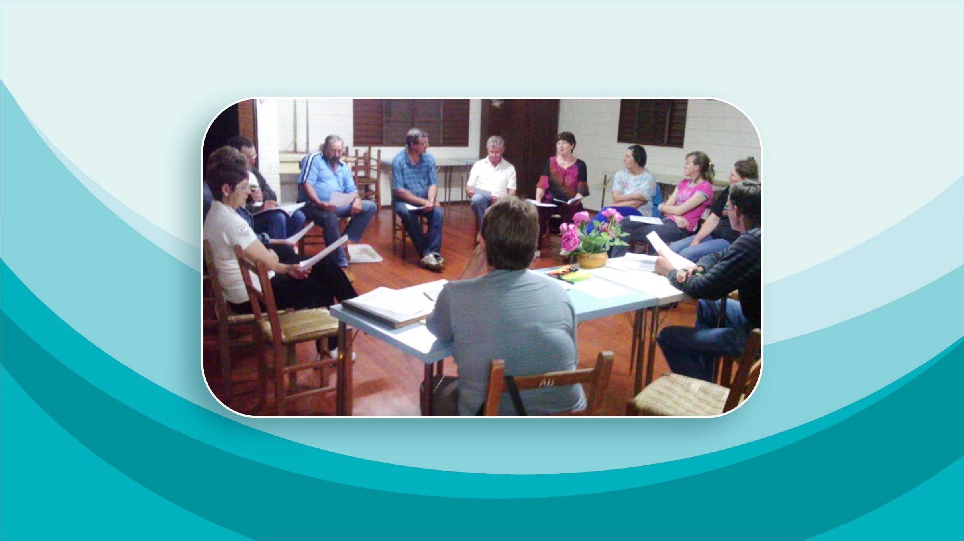
Espiritualidade no presbitério
Também as pessoas leigas são chamadas
a dirigir meditações nas reuniões do presbitério.
Notes:
Imagem: http://ieclbaltojacui.blogspot.com/2011_10_01_archive.html

Slide 17

Capacitados e capacitadas para
Obedecer
Testemunhar
Escolher pessoas colaboradoras
Produzir frutos
Enfrentar crises
17

Slide 18

Quem anda no Espírito precisa pedir.
(Lucas 11.9-13)

Slide 19

Lutero e a espiritualidade
Às vezes sinto que, por causa
de ocupações ou pensamentos alheios, fiquei frio ou perdi
a vontade de orar...
... Por isso é bom que, de manhã cedo, se faça da oração a primeira atividade, e de noite, a última.

Slide 20

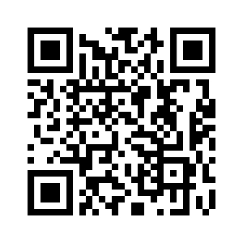
Esta e outras propostas metodológicas (PDF e PPT) são parte complementar e gratuita do Guia para o Presbitério da IECLB (Série Educação Cristã Contínua, Editora Sinodal, 2010). Elas podem ser acessadas no Portal Luterano por meio do link ou QR Code abaixo:
http://www.luterano.org.br/guia-para-o-presbiterio/
Imagens: www.freepik.com

